Slide 1

Моя профессия -
Аппаратчик - оператор производства неорганических веществ

Slide 2
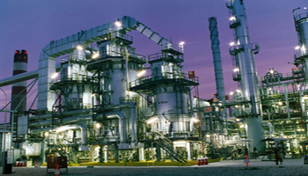
Высококвалифицированные аппаратчики – операторы производства неорганических веществ, как и драгоценная нефть, «на вес золота».
В производственном процессе на всех предприятиях химической промышленности используется большое количество автоматизированных сложных установок, которые нуждаются в профессиональном обслуживании. В связи с этим профессия аппаратчика - оператора производства неорганических веществ в наше время пользуется большим спросом. В таких квалифицированных сотрудниках нуждаются все предприятия производящие неорганические вещества.

Slide 3
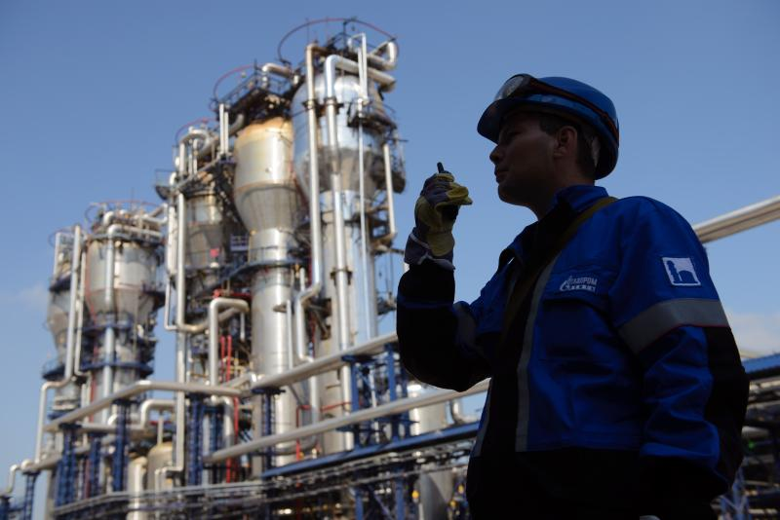
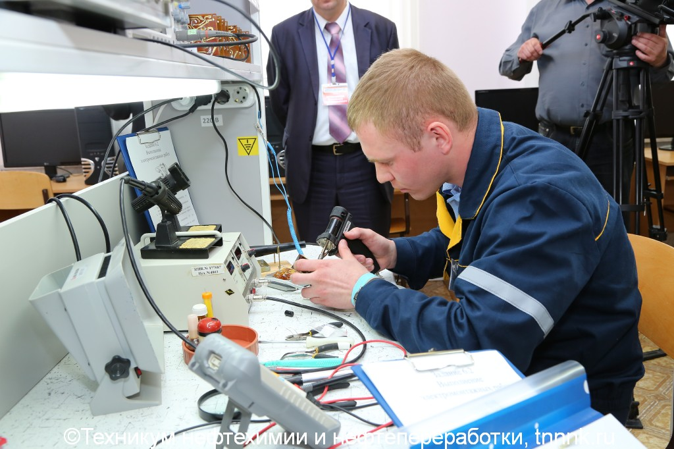
Чем же занимается аппаратчик - оператор производства неорганических веществ?
Аппаратчики осуществляют подготовку технологических установок к работе, пуск, проведение и контроль технологических процессов, а также контроль за состоянием оборудования и приборов контроля и автоматики, выполняют отдельные виды ремонтных работ и техническое обслуживание оборудования и контрольно-измерительных приборов.

Slide 4
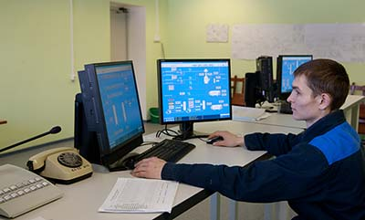
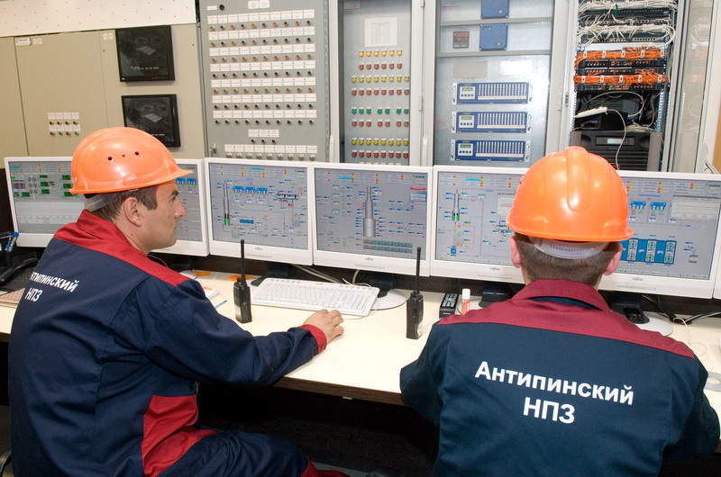
Рабочее место аппаратчика
Рабочее место аппаратчика - это место человека, которое оснащено средствами отображения информации, органами управления и вспомогательным оборудованием и на котором осуществляется его трудовая деятельность. Рабочее место аппаратчика должно быть освещено и содержаться в чистоте и порядке, должно быть свободно от посторонних предметов и проводов.

Slide 5
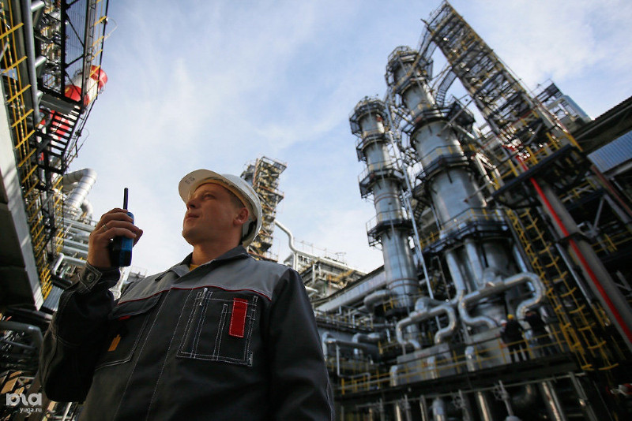
Требования для профессии аппаратчика
Должен знать:
классификацию и теоретические основы технологических процессов;
основные требования, предъявляемые к оборудованию, коммуникациям и арматуре;
устройство и принципы действия типового оборудования;
принципы выбора основного и вспомогательного технологического оборудования;
безопасные приёмы технического обслуживания, коммуникаций и арматуры;
виды и периодичность ремонта оборудования и коммуникаций;
эксплуатационные особенности оборудования и правила его безопасного обслуживания.
уметь:
• осуществлять эксплуатацию оборудования в заданном режиме;
• осуществлять пуск и остановку оборудования;
• обслуживать оборудование, коммуникации и арматуру;
• своевременно выявлять и устранять неполадки в работе оборудования;
• подготавливать оборудование к ремонту;
• выполнять несложный ремонт оборудования и коммуникаций

Slide 6

Важные аспекты
Профессионально важные качества:
-гибкое распределение внимания;
-высокий объем внимания;
-хорошая зрительно-моторная память;
-физическое здоровье;
-эмоциональная устойчивость.

Slide 7
Заключение
Специалист должен быть готов к производственным экстренным ситуациям и уметь их предупредить и устранить. Эта работа очень ответственная и требует большого внимания. Учитывая, что производство органических и неорганических веществ с каждым годом набирает обороты, можно быть полностью уверенным в своём будущем.

Slide 8
Спасибо за внимание!

